Slide 1
Sleeptionary
권혁민, 김상현, 장인애

Slide 2
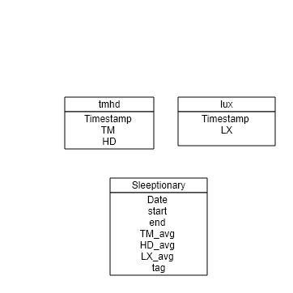
DB

Slide 3
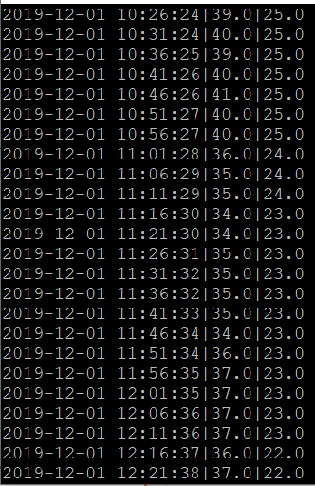
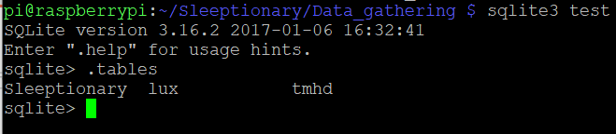
DB (cont’d)

